Slide 1




SI3 – PARM Project - ArchiPoly
Lassauniere Théo, Galli Evan, Falcoz Alban

Slide 2
Objectif
Développer un modèle simplifié de micro-processeur ARM Cortex M0 sur Logisim Evolution.
Le but à la fin de ce projet est de pouvoir exécuter du code C compilé en assembleur sur le processeur.

Slide 3
Sommaire
I – Présentation des composants
II – Tâches effectuées
III – Démonstrations (CPU + Assembleur)
IV – Couverture globale des tests
V – Points forts de notre projet
VI – Démonstration d’un code C compilé passé au CPU

Slide 4
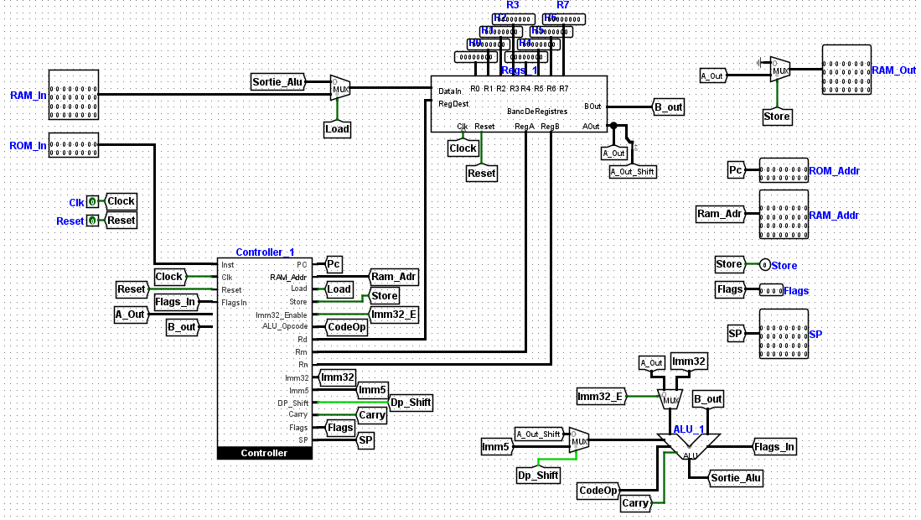
Présentation des composants
Banc de registres
Contrôleur
ALU

Slide 5
Tâches effectuées
Réalisation de l’ALU et du banc de registres
Branchements du Processeur
1
2
Réalisation des premiers composants du contrôleur
3
Finalisation du contrôleur
4
Réalisation du chemin de données ainsi que de l’assembleur
Programme assembleur et code C
5
Finalisation de l’assembleur
Et génération de code C dans le CPU
Génération de tests et ajout de fonctionnalités diverses (code C,…)
Tests et extras
6

Slide 6
Démonstration 1) – tests CPU + Assembleur
Nous allons charger des vecteurs de tests sur différents composants du CPU, puis nous allons vous montrer notre programme d’assembleur

Slide 7

Couverture globale des tests
Codes ASM | test passe | non testé
Conditional
DP_1_4
DP_5_10
DP_11_12
DP_13_16
Load_store
SP
SASM_1_4
SASM_5_8
taux de couverture | 100% | 100%
Codes C | test asm passe | test logisim passe
calckeyb
calculator
simple_add
testfp
tty
my own test
taux de couverture | 100% | 100%

Slide 8
Points forts de notre projet
Processeur entièrement opérationnel (couvert par plus de 44 000 lignes de test)
Programme d’assembleur opérationnel, avec possibilité d’exécution de code C sur le processeur
Les + : Ajout d’entrées et sorties diverses (buzzer, slider) et programmation de celles-ci ainsi que du joystick

Slide 9
Points forts de notre projet
Adressage indirect
Notre processeur est capable de prendre en charge les tableaux, ainsi que les pointeurs grâce à l’adressage indirect.

Slide 10
Démonstration 2) : passage au CPU d’un code C compilé
Nous allons compiler un code C à l’aide de notre programme, puis nous allons le charger dans le CPU

Slide 11
Merci pour votre attention

